Slide 1
czerniak
~czym jest?
~jak leczyć?
~jak zapobiegać?

Slide 2
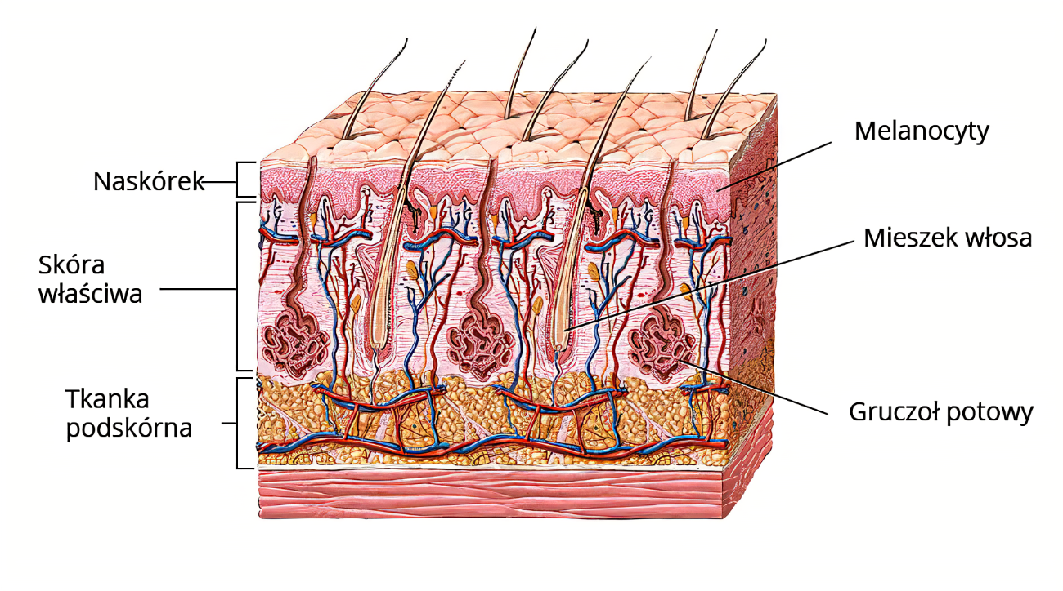
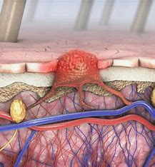

Slide 3
Czym jest czerniak?
Czerniak, a właściwie to nowotwór złośliwy skóry to nowotwór, która atakuje komórki barwnikowe skóry, czyli melanocyty (komórka, która produkuje w skórze naturalny barwnik – melaninę). Badania naukowe dowodzą, że zachorowalność na ten nowotwór skóry stale wzrasta.

Slide 4
Leczenie
Usunięcie czerniaka na wczesnym rozwoju choroby daje szansę wyleczenia niemal 100% chorych. Operacja polega na wycięciu nowotworu, wraz z marginesem skóry zdrowej. Margines wycięcia zdrowej skóry wzrasta wraz z wielkością nowotworu.

Slide 5
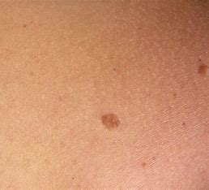
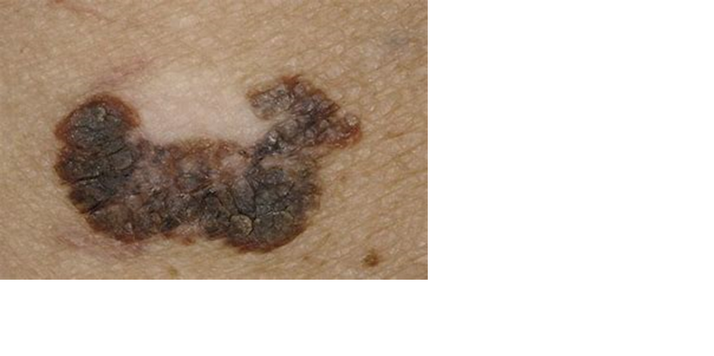
Pieprzyk, a czerniak Większość ludzi nie potrafi rozróżnić pieprzyka od czerniaka natomiast jeśli pojawiły nam się nagłe zmiany skórne mogą zaniepokoić nas : zmiana ich kształtu, wielkości, uwypuklenie albo owrzodzenia czy powtarzające się krwawienia z powierzchni
Pieprzyk:
Czerniak:

Slide 6
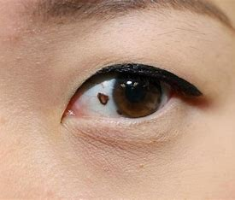
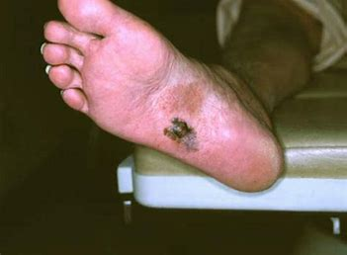
Co ciekawe, czerniak może występować nawet na oku
Komórki barwnikowe mogą migrować nawet do części ciała nie wystawianych na promieniowanie słoneczne, czerniak może występować np. na podeszwie stopy

Slide 7
Profilaktyka jak wiemy lepiej zapobiegać niż leczyć!
Możemy zapobiegać temu nowotworowi dzięki:
~ochronie skóry przed promieniami UV, także tymi, które pochodzą z innych źródeł niż słońce, np. z solarium
~raz w miesiącu oglądaj swoją skórę – sprawdź, czy Twoje znamiona nie zmieniają się lub czy nie pojawiły się nowe
~przynajmniej raz na rok odwiedzaj dermatologa lub chirurga-onkologa

Slide 8
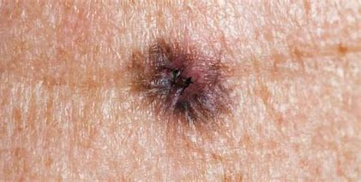
Czerniak – faza początkowa

Slide 9
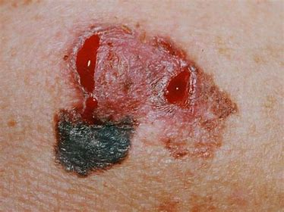
Czerniak- zaawansowany stopień choroby

